Slide 1


Název školy | ZŠ Zlonice, okres Kladno
Adresa školy | Komenského 305, Zlonice
Číslo projektu | CZ.1.07/1.4.00/21.3655, Moderní škola
Číslo materiálu v sadě | VY_12_INOVACE_29
Předmět | Český jazyk a literatura
Téma (název prezentace) | Čtení s porozuměním - práce s textem
Autor | Mgr. Světlana Kopecká
Metodický popis (anotace) | Jedná se o procvičovací interaktivní prezentaci s kontrolními mechanizmy. Žáci řadí text podle časové posloupnosti, hledají nadbytečná slova, která do textu nepatří. Str. 3 – klikej na věty tak, jak jdou po sobě – budou se následovně zobrazovat v připravené tabulce. Str. 5 – pečlivě čti text, klikej na slova, která do textu nepaří. Při správné volbě slovo zmizí.

Slide 2
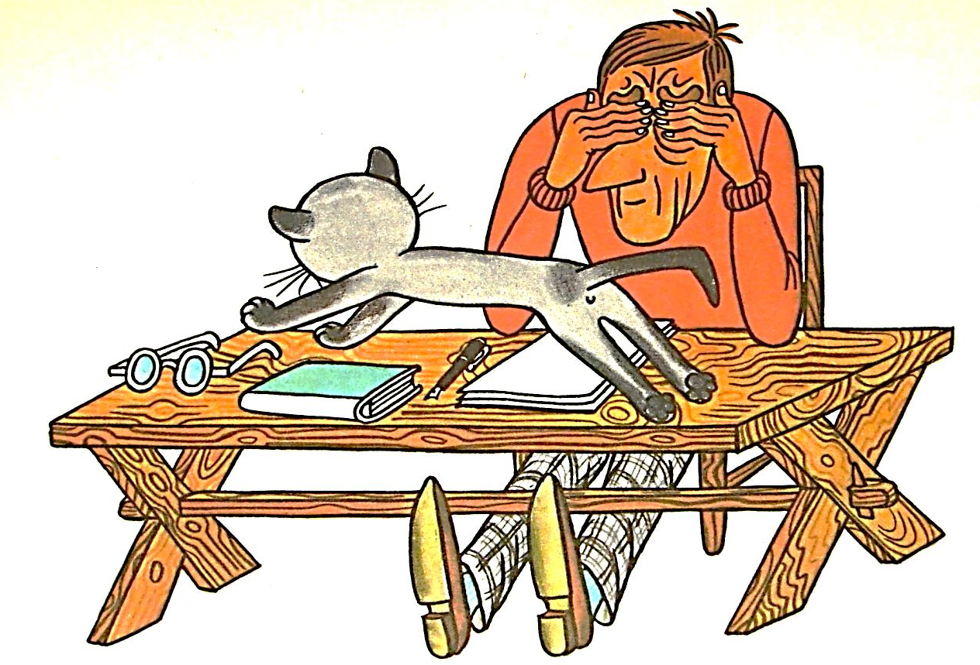
Na další stránce si pečlivě přečti text.
Každá věta má svůj čas a své místo.
Seřaď příběh tak, jak se udál.
Klikni vždy na větu,
ta se objeví tam, kam patří.

Slide 3
Skočil jsem, ty oči jsem tlapkou napálil.
Urazil jsem se, utekl do lesa a byl jsem velice nešťastný.
Spadly na zem, jen to cinklo, každé oko jinam.
Byl velmi unavený, seděl za stolem a odložil si na stůl své druhé oči.
Když jsem se vrátil, nikdo v domku nebyl, bál jsem se, že mě opustil.
Stalo se to, co se ještě nikdy nestal, kočky – já byl poprvé doopravdy bit!
Včera jsme se s mým člověkem velmi pohněvali.
Najednou jsem slyšel bleděmodrou . Teplé tlapky mě zvedly vzhůru a já věděl,
že je zase dobře.
1. Včera jsme se s mým člověkem velmi pohněvali.
2. Byl velmi unavený, seděl za stolem a odložil si na stůl své druhé oči.
3. Skočil jsem, ty oči jsem tlapkou napálil.
4. Spadly na zem, jen to cinklo, každé oko jinam.
5. Stalo se to, co se ještě nikdy nestalo, kočky já byl poprvé doopravdy bit!
6. Urazil jsem se, utekl do lesa a byl jsem velice nešťastný.
7. Když jsem se vrátil, nikdo v domku nebyl, bál jsem se, že mě opustil.
8. Najednou jsem slyšel bleděmodrou. Teplé tlapky mě zvedly vzhůru a já věděl, že je zase dobře.

Slide 4
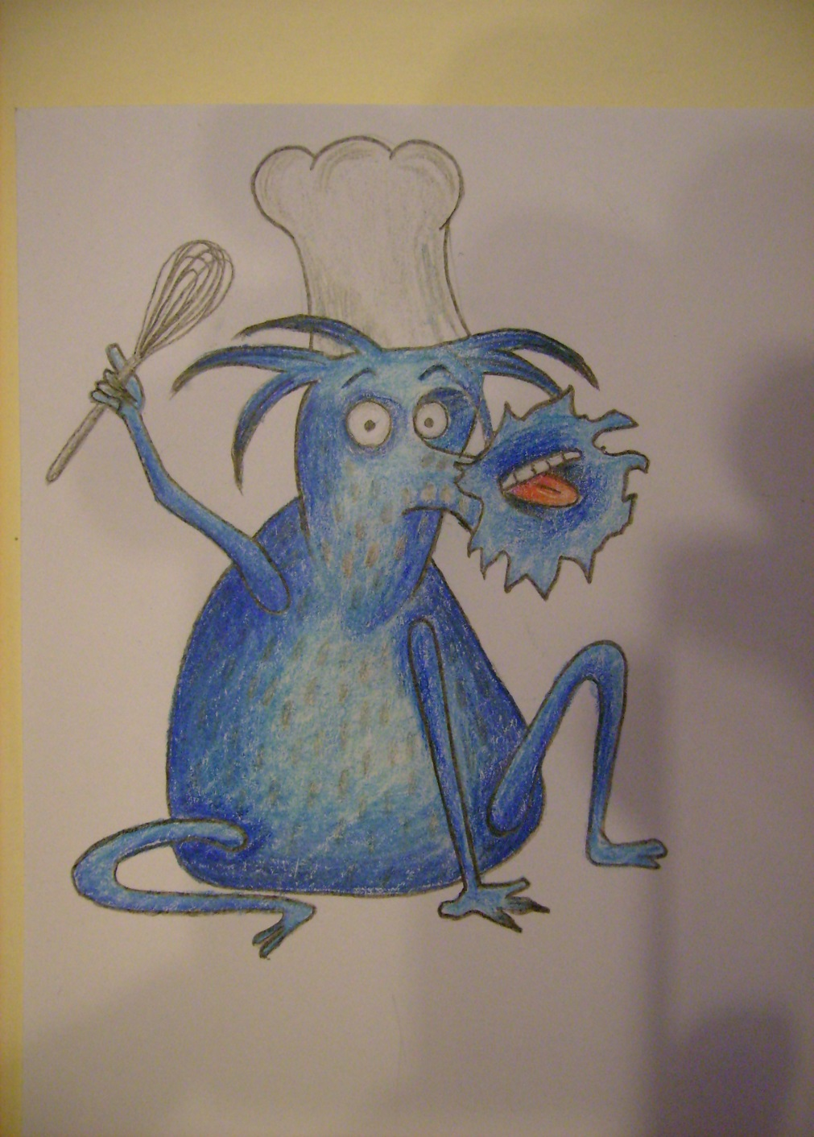
Na příští stránce hledej tuláčky, které nám zamotal Modrý Poťouch do textu.
Až tuláčky najdeš, klikni na ně, zmizí.

Slide 5
modrá
Tož tedy ten velký čtvernohý je kůň. Žluťák mi o něm vyprávěl, že je to to nejhloupější zvíře, protože jen dře a dře pro člověka.
Řekl mi, že kůň nechodí nikdy sám. Vždycky je s ním člověk, který mu navlékl na krk chomout a přikazuje mu, co má dělat. Kdyby prý kůň jen trochu neposlechl, člověk by mu nabil.
žlutý
chlupatá
Aby mi to Žluťák dokázal, přikradl se ke
koni a najednou proti němu vyskočil. Kůň polekaně hodil hlavou a začal neohrabaně bít předníma nohama. Jeho člověk opravdu zapráskal bičem. Kůň sklonil hlavu a velice usilovně šel zase dál. Zdálo se mi, že jeho oči vůbec nic nevidí. Byly velice smutné. Vůbec to bylo smutné.
rychlý
vesele
růžová
honem

Slide 6
Použité zdroje:
Obrázky jsou čerpány z archivu autora nebo z klipartu MS Office
Texty čerpány z knihy: KOLÁŘ, Josef. Z deníku kocoura Modroočka. Praha: Albatros, 1976, ISBN 13-631-KMČ-76 14/45. T
Texty upravovány

